Slide 1
МИНИСТЕРСТВО ОБРАЗОВАНИЯ ЯРОСЛАВСКОЙ ОБЛАСТИ
Электронная запись на обучение по образовательным программам начального общего образования в 2024 году
Как подать заявление в первый класс
на ЕПГУ

Slide 2
Перед подачей заявления
Уточните:
Какая школа закреплена за Вашими улицей и домом (на сайте образовательной организации и сайте муниципального органа управления образованием)
Какого числа и в какое время Ваша школа начнет приём заявлений в первый класс (на сайте школы)

Slide 3
Подать заявление в первый класс очень просто!
Зайдите в личный кабинет ЕПГУ
Напишите роботу Максу «Запись в первый класс» или зайдите в раздел «Дети. Образование» и выберите «Запись в первый класс»»»
Создайте и сохраните черновик заявления о приеме заявления в первый класс
В указанное в подсказке время отправьте заявление в школу.
Все статусы рассмотрения Вашего заявления будут отражены в личном кабинете на ЕПГУ.

Slide 4
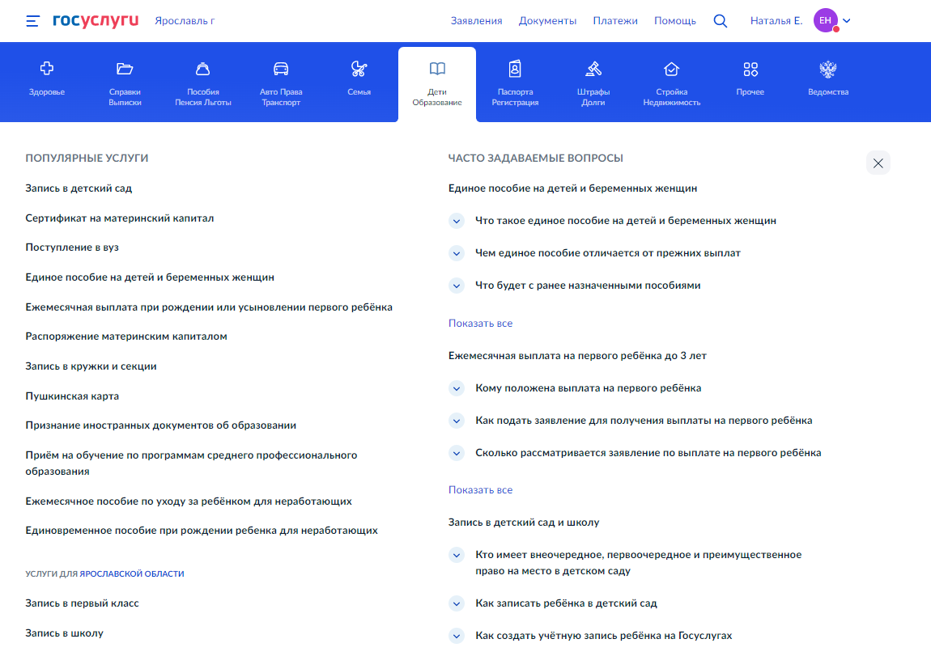
Ссылка на форму https://www.gosuslugi.ru/600426/1/form

Slide 5
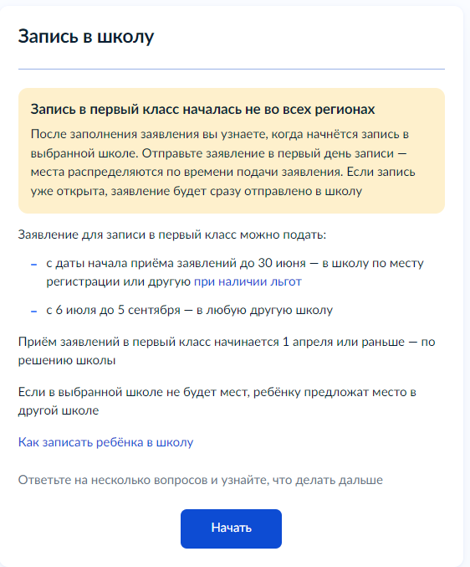
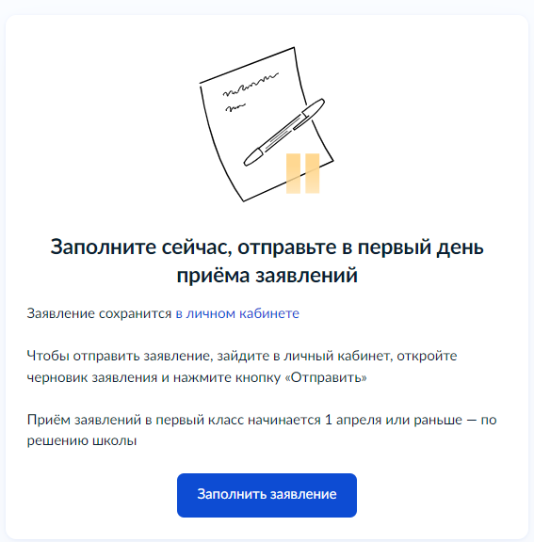

Slide 6
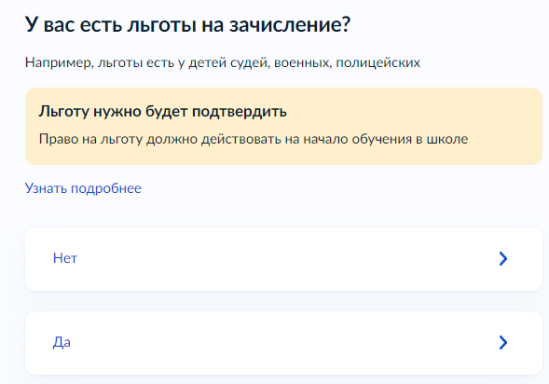
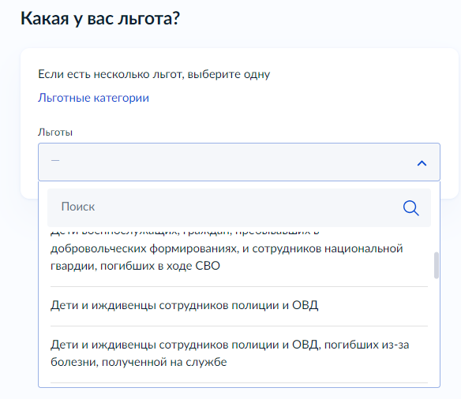

Slide 7
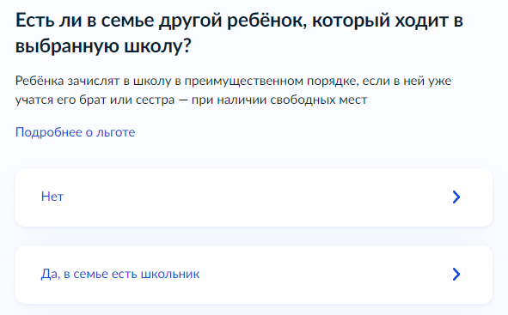
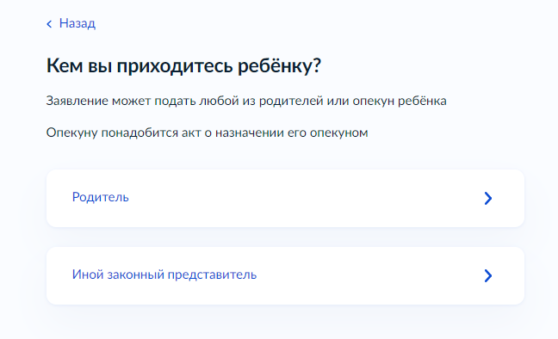
Если в семье есть школьник

Slide 8
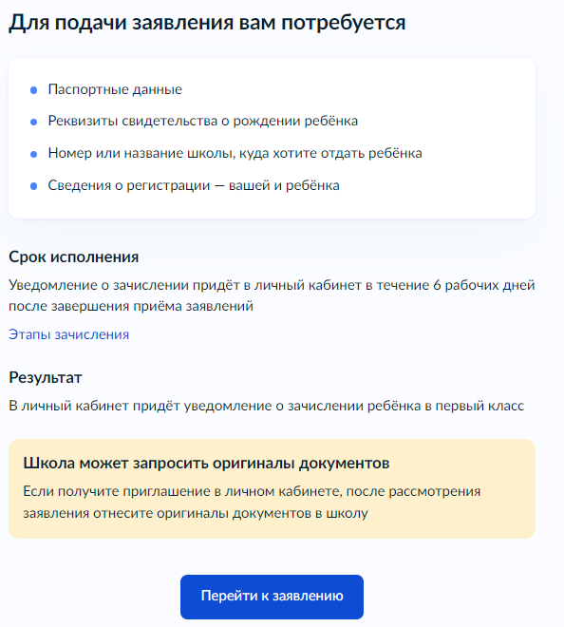

Slide 9
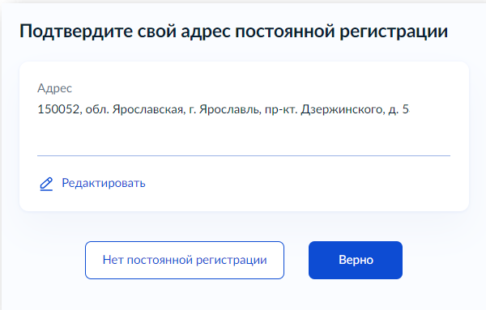
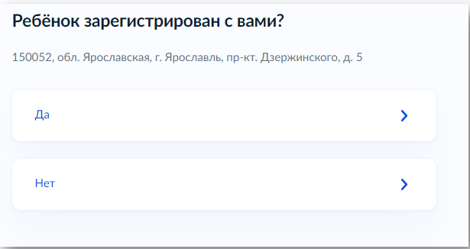
За каждой улицей и домом закреплена конкретная школа!

Slide 10
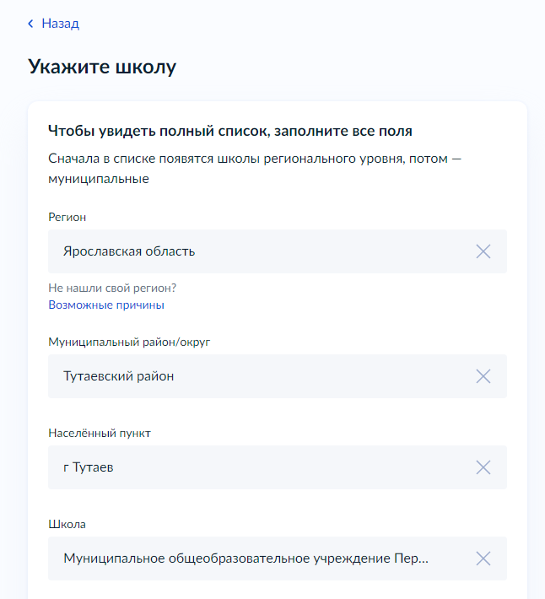
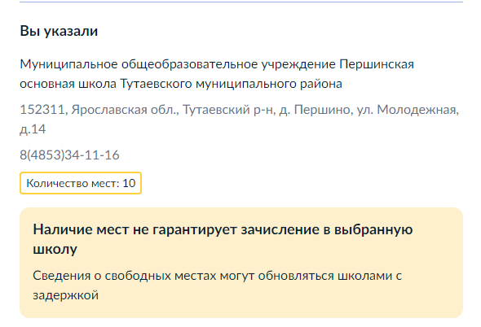

Slide 11
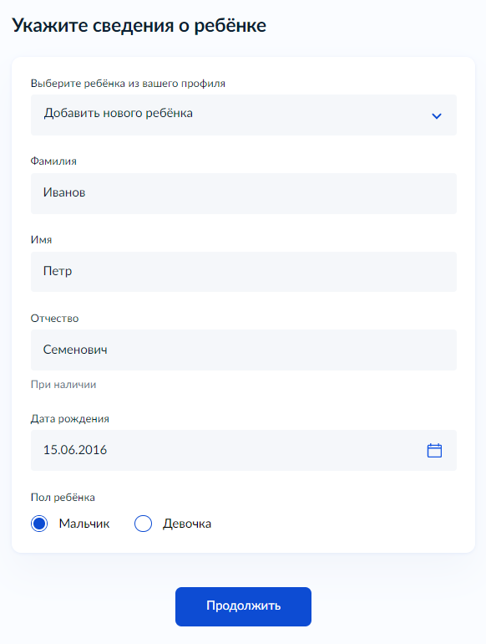

Slide 12
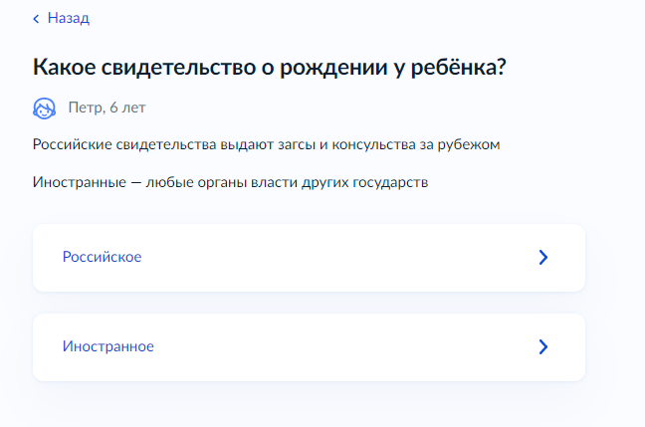

Slide 13
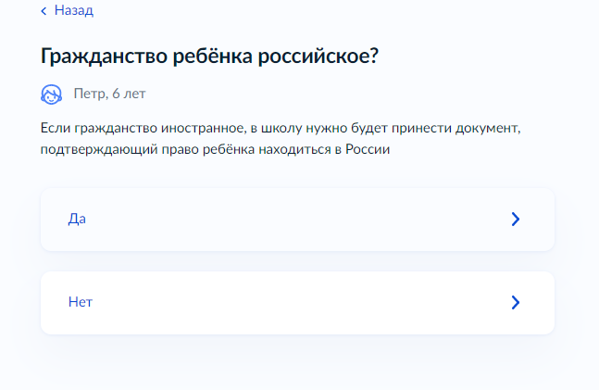
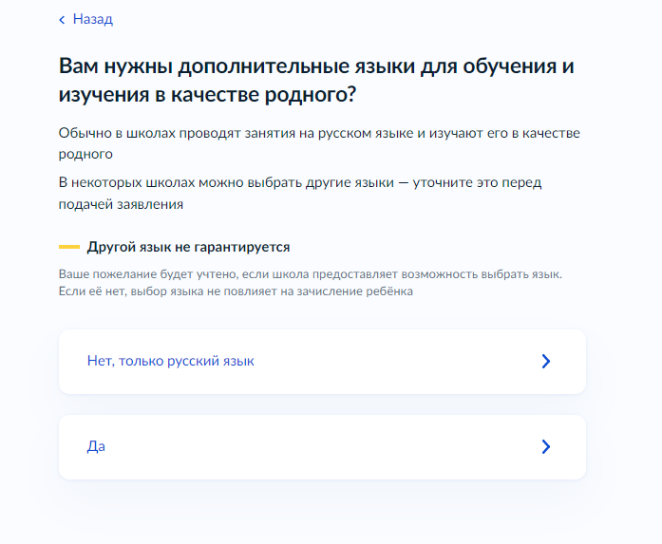

Slide 14
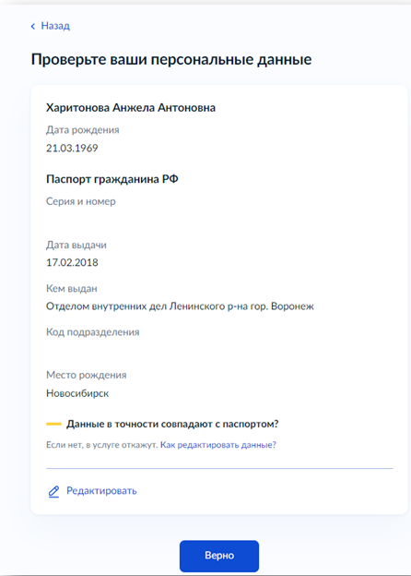

Slide 15
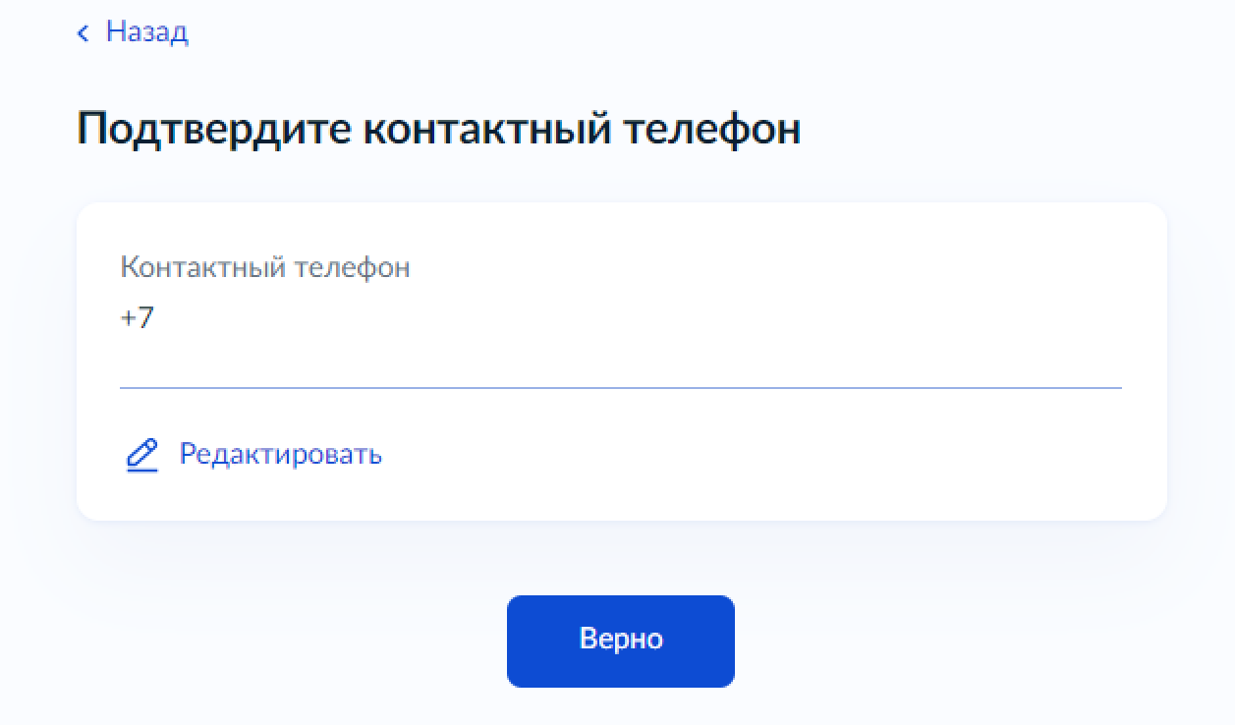
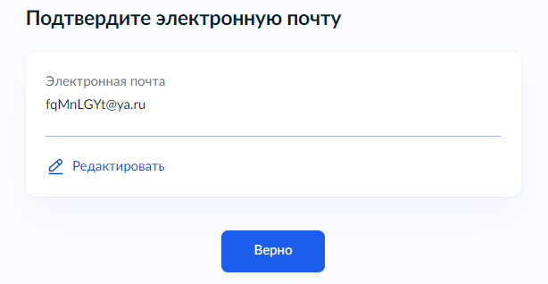

Slide 16
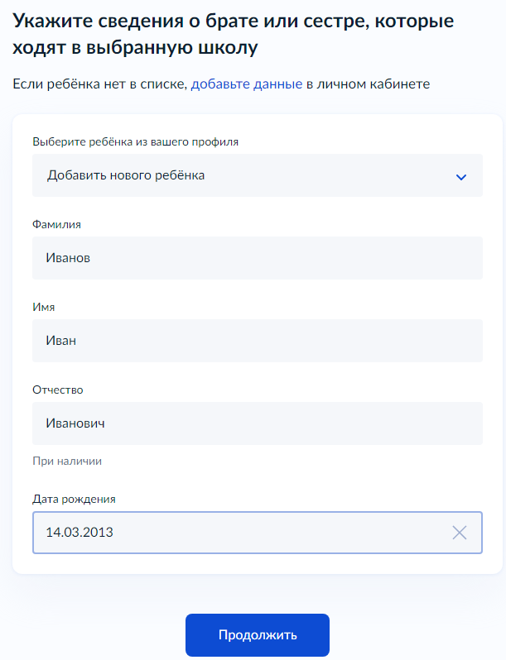

Slide 17
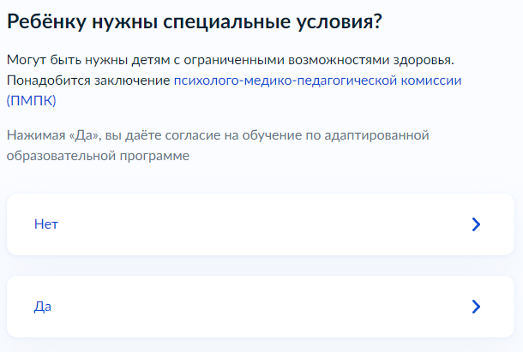
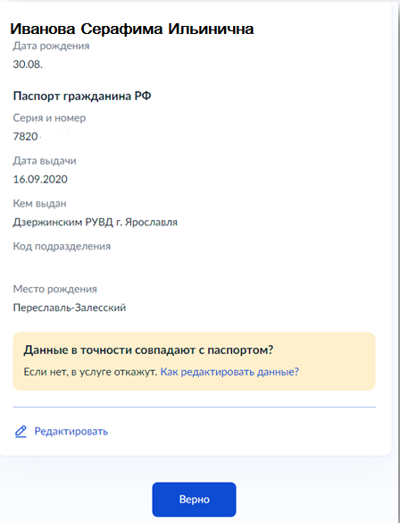

Slide 18
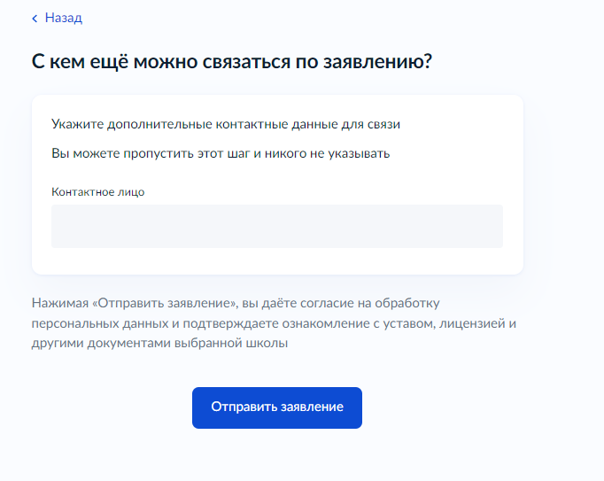
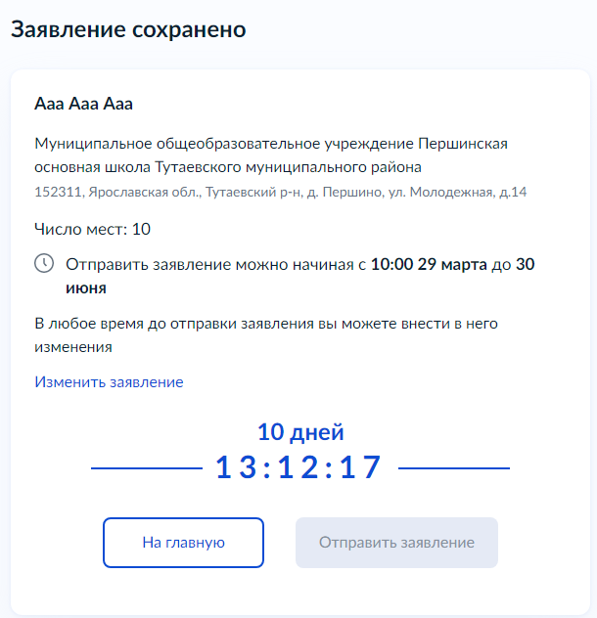
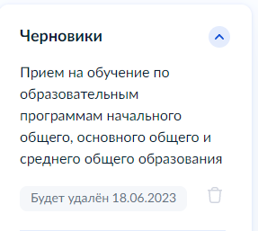

Slide 19
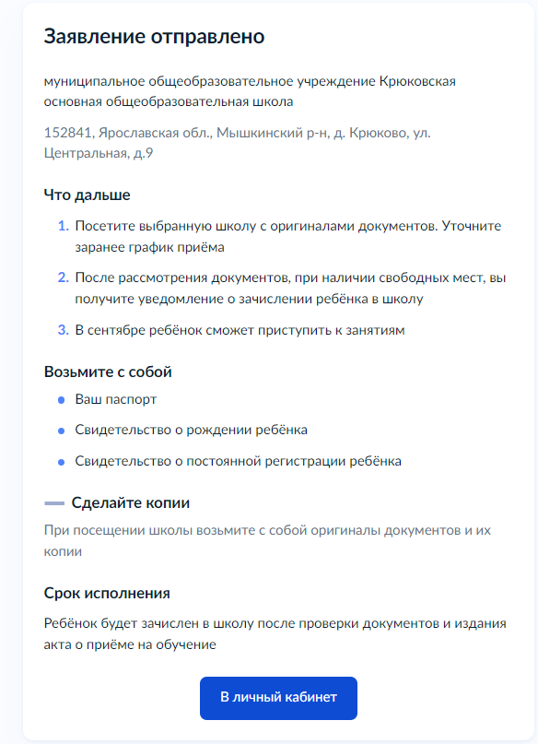

Slide 20
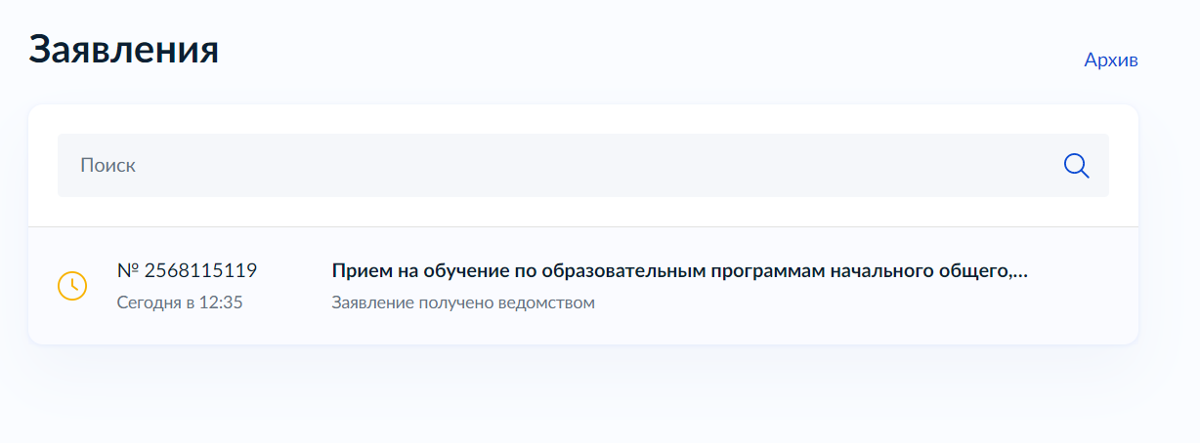

Slide 21
